Slide 1
Поиск глобального экстремума в многомерных функциях с помощью генетического алгоритма
Муниципальное автономное образовательное учреждение средняя общеобразовательная школа №36
Проект ученика 11 «А» класса
Климова Сергея Александровича
Научные руководители:
Духанов А. В.,
Кузнецов Д. А.

Slide 2
Введение
В настоящее время встает задача построения таких методов оптимизации, которые были бы способны отыскивать решения практически при полном отсутствии предположений о характере исследуемой функции. Одними из таких методов являются так называемые эволюционные методы поиска и, в частности, генетические алгоритмы (ГА), моделирующие процессы природной эволюции.

Slide 3
ЦЕЛИ И ЗАДАЧИ
Целью нашей работы является:
Освоение технологий генетического алгоритма для нахождения экстремума функции
Основные поставленные задачи
Ознакомление с ГА
Непосредственное выполнение всего описанного на языке программирования C++ при применении компилятора MS Visual Studio 2010.

Slide 4
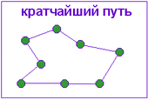

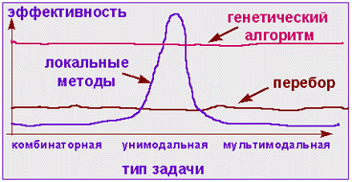
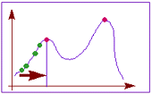
Особенности генетических алгоритмов
Рассмотрим достоинства и недостатки стандартных и генетических методов на примере классической задачи коммивояжера.
Переборный метод
Градиентный спуск

Slide 5
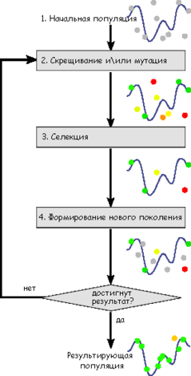
Теоретическая-схема ГА
Основной механизм эволюции - это естественный отбор. Его суть состоит в том, что более приспособленные особи имеют больше возможностей для выживания и размножения и, следовательно, приносят больше потомства, чем плохо приспособленные особи. При этом благодаря передаче генетической информации (генетическому наследованию) потомки наследуют от родителей основные их качества. Таким образом, потомки сильных индивидуумов также будут относительно хорошо приспособленными, а их доля в общей массе особей будет возрастать. После смены нескольких десятков или сотен поколений средняя приспособленность особей данного вида заметно возрастает.

Slide 6
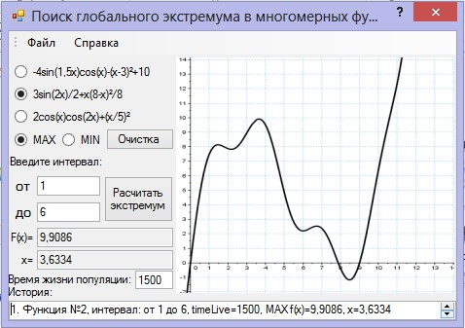
ОБЩИЙ ВИД ИНТЕРФЕЙСА
Выбор функции
Максимальный или минимальный
экстремум
Отображение функции
Запуск ГА
Исследуемый интервал
Результат
История вызовов
Критерий останова ГА

Slide 7
Вывод по проделанной работе
В соответствии с поставленной задачей, мной был реализован алгоритм и реализована программа на языке C++ в среде Visual C++. Я разобрал также Диофантово уравнение, которое еще раз подтвердило работоспособность данного алгоритмов, следовательно можно считать, что работа завершилась с успехом.

